Slide 1

KBT niskog samopoštovanja
Jasna Borbelj Čeko
Praktikum iz BKT-a II.

Slide 2
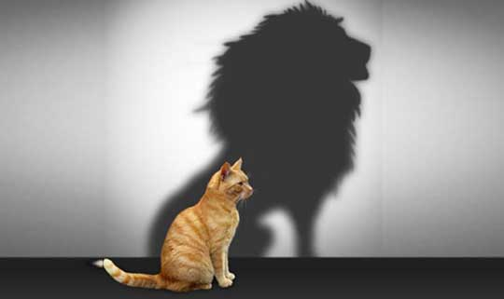
Samopoštovanje
Samopoštovanje se odnosi na ukupno mišljenje ili dojam koje imamo o sebi, način na koji se evaluiramo i ocjenjujemo te vrijednosti sebe kao osobe.
  Ton može biti pozitivan ("Dobra sam", "Vrijedim") ili negativan ("U svemu sam loša. "Nesposobna sam"). Kada je ton negativan govorimo o niskom samopoštovanju.
  U srži niskog samopoštovanja su negativna vjerovanja o sebi kao osobi

Slide 3
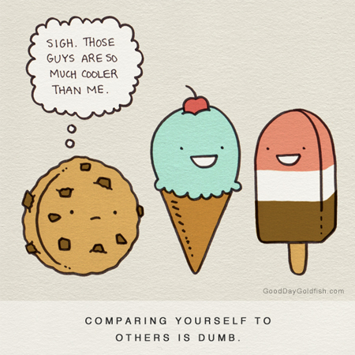
Samopoštovanje
Uloga niskog samopoštovanja može varirati:
  Aspekt trenutnog problema
  Posljedica trenutnog problema
  Faktor ranjivosti za niz problema
Ima utjecaj na normalno funkcioniranje osobe:
  Profesionalni ili akademski život,
  Bliske odnose,
  Aktivnosti u slobodno vrijeme,
  Briga o sebi

Slide 4
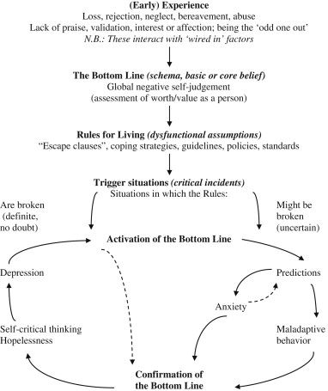
Nastanak i razvoj niskog samopoštovanja

Slide 5
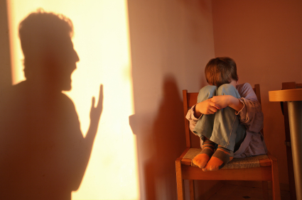

Iskustva koja doprinose razvoju niskog samopoštovanja
Rana iskustva
  Sustavno kažnjavanje, zanemarivanje ili zlostavljanje
  Neispunjavanje roditeljskih standarda
  Neispunjavanje standarda vršnjačkih grupa
  Utjecaj stresa i distresa drugih (bliskih osoba)
  Pripadanje obitelji ili socijanoj grupi koja je u riziku od predrasuda drugih
  Odsustvo dobrih stvari (npr. pohvala, ljubavi, topline, interesa)
  Biti "uljez" ili neobičan kod kuće ili u školi
Kasnija iskustva:
  Zastrašivanje ili "bullying" na poslu
  Zlostavljajuće veze
  Perzistirajući stres ili teškoće
  Izloženost traumatičnim događajima
Notes:
(zaslužujem to što mi se događa jer sam
(ništa nije dovoljno dobro, kritiziranje) loš)
(pogotovo u adolesecenciji)

Slide 6
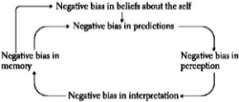
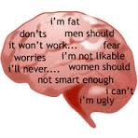
Bazično vjerovanje (bottom line) i posredujuća vjerovanja
Bazično vjerovanje
Prijašnja iskustva oblikuju temelje za generalne zaključke o nama samima – naša bazična vjerovanja.
  Bazično vjerovanje odgovara načinu na koji vidimo sebe i u srži je niskog samopoštovanja.
  Najčešće se može sumirati u jednoj rečenici, koja počinje s riječima "Ja sam...“
  Najčešće je nerealno ili iskrivljeno- dodatno ga utvrđuju, ojačavaju i održavaju pristranosti u mišljenju (pristranosti u percepciji i pristranosti u interpretaciji)
Posredujuća vjerovanja
Pravila i strategije – održavaju bazična vjerovanja
Notes:
Pristranost u percepciji – uvjetovani smo da primječujemo sve što je konzistentno s negativnim m shemama o nmam
Pristranosti u interpretaciji – ako nešto ne gunkcionira to potvrđuje generalizirano pravilo o neuspješnosti

Slide 7
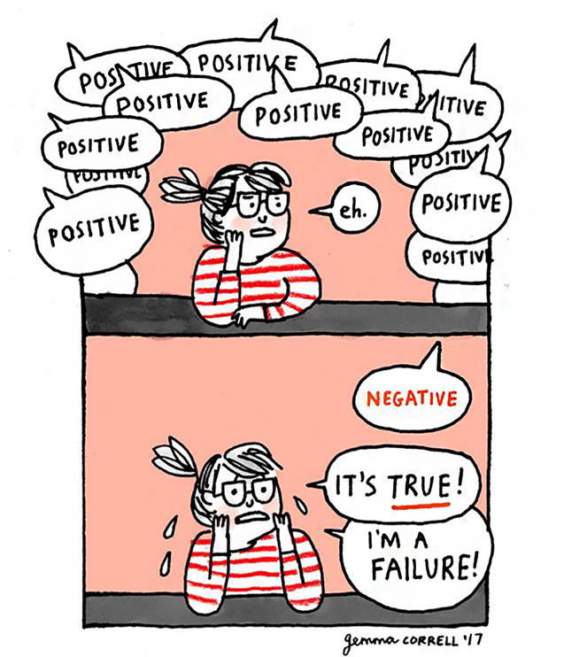
Pristranosti u razmišljanju

Slide 8
Održavanje niskog samopoštovanja
Kritične situacije aktiviraju bazična vjerovanja:
  Situacije u kojima su pravila prekršena
  Situacije u kojima su pravila možda prekršena
Pretpostavke (Automatske misli):
  Strahovi i brige o tome što će se dogoditi
Emocionalna reakcija
Ponašanje (izbjegavanje, pretjerani oprez, lošija izvedba, ne vrednovanje uspjeha)
Potvrda bazičnog vjerovanja
(Samo) kritizirajuće misli
Emocionalna reakcija

Slide 9
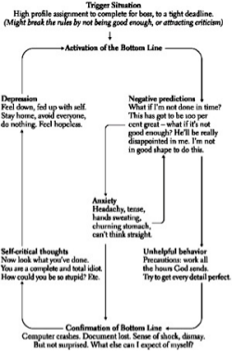
Održavanje niskog samopoštovanja

Slide 10
BKT metoda za prevladavanje problema s niskim samopoštovanjem
Procjena
Psihoedukacija
Bihevioralne tehnike:
  Bihevioralna aktivacija
  Eksperimenti
Kognitivne tehnike:
  Kognitivna restrukturacija- AM, posredujućih vjerovanja, pravila i vrijednosti, bazičnih vjerovanja

Slide 11
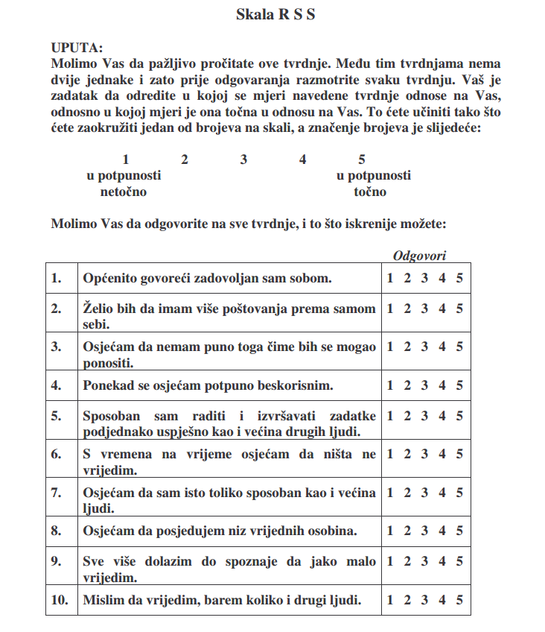
Rosenbergova skala samopoštovanja

Slide 12
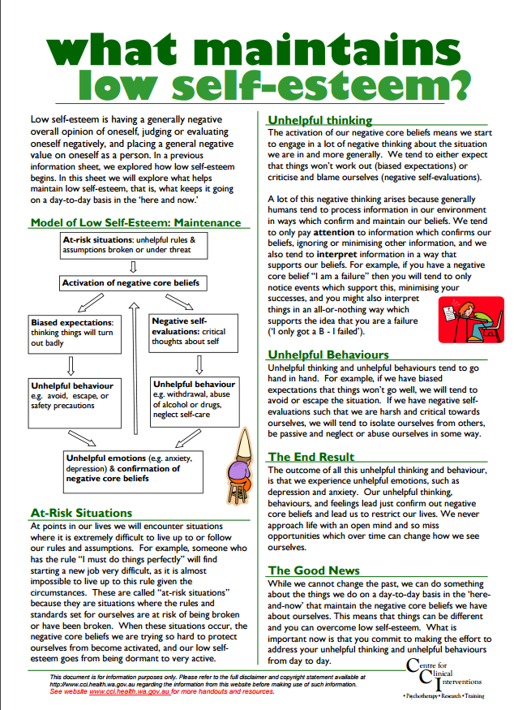

Slide 13
BKT metoda za prevladavanje problema s niskim samopoštovanjem (Fennell)
Identifikacija pretpostavki (AM) i pretjeranog opreza (sigurnosna ponašanja)
Kasnije u tablicu dodajemo pitanja za restrukturaciju NAM
Bihevioralni eksperiment (Što ćeš učiniti umjesto sigurnosnog ponašanja? Rezultat eksperimenta?)
  Praćenje (tablica)
Praćenje automatskih misli i sigurnosnih ponašanja
Datum/ vrijeme | Situacija: Što ste radili kada ste osjetili anksioznost? | Emocije i tjelesne senzacije. Procijenite intenzitet na skali od 1 do 10 | Anksiozna pretpostavka (Automatska misao). Što vam je prošlo kroz glavu u tom trenutku? Procijeniti % slaganja (0-100%) | Pretjerani oprez (sigurnosno ponašanje) Što ste napravili da se vaša pretpostavka ne ostvari?

Slide 14
(Samo) kritizirajuće misli
Isto kao i s automatskim mislima i sigurnosnim ponašanjima:
  Povećati svjesnost o postojanju samo-kritizirajućih misli
  Propitivanje samo-kritizirajućih misli
  Eksperimentiranje – viđenje sebe na pozitivniji način → traženje alternativnih perspektiva
    Koji su dokazi? Miješam li misao s činjenicom?, Koji su dokazi koji govore u prilog ovakvom mišljenju? Koji su dokazi koji govore protiv ovakvog načina mišljenja?Postoje li alternativne? Koje? Je li ovo jedina moguća perspektiva? Koji je efekt ovakvog mišljenja na mene? Pomažu li mi ovakve misli ili me ometaju?)

Slide 15
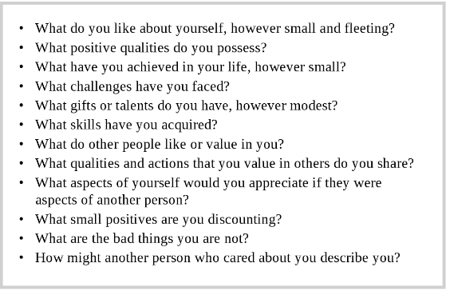
Samoprihvaćanje
Traženje pozitivnih kvaliteta
  Potpitanja
  Lista kvaliteta → čitanje liste na dnevnoj bazi, bilježnica kvaliteta ili kartice suočavanja povezivanje sa sjećanjima (u kojoj situaciji sam bila takva)
Bihevioralna aktivacija:
  Povećanje vremena u ugodnim aktivnostima – dnevnik aktivnosti

Slide 16
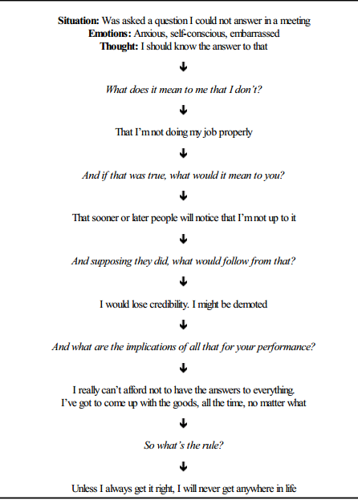
Kognitivne tehnike (rad na posredujućim vjerovanjima, pravilima i vrijednostima i bazičnim vjerovanjima)
Identificiranje disfunkcionalnih vjerovanja, pravila i pretpostavki i bazičnih vjerovanja
  Crtanje kognitivne konceptualizacije (psihoedukacija)
  Provjera dnevnika NAM, i (samo) krizizirajućih misli, sjećanja i obiteljske uzrećice, suprotnost –kad si se osjećao jako dobro – koji je razlog?
  Tehnika silazne strelice- ako je to točno, što to za mene znači? – praćenje predviđenog ishoda AM
Preispitivanje pravila
  Pitanja – Od kuda je ovo pravilo došlo? Na koji način je ovo pitanje nerazumno? Što dobivam koristeći pravilo? Koji su nedostatci? Koja alternativa bi bila korisnija?
  Što trebam učiniti da provjerim ovo pravilo? Kako ga mogu “koristiti” svakodnevno?
Notes:
Standardi očekivanja od sebe, što moram raditi da bi bio voljen i prihvaćen i kako bi se trebao ponašati da budeš vrijedan i dobar

Slide 17
Kognitivne tehnike (rad na posredujućim vjerovanjima, pravilima i vrijednostima i bazičnim vjerovanjima)
Utvrđivanje naučenog:
  Zapisivanje (bilježnica s listom kvaliteta)
  Kartice suočavanja
  Korištenje novog pravila i eksperimentiranje s novim pravilom

Slide 18
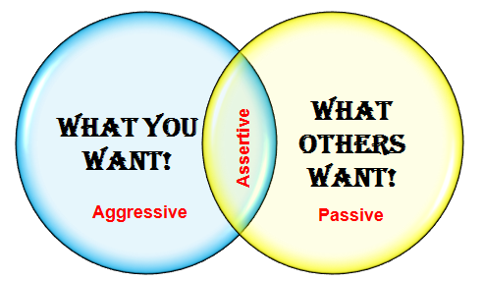


Još neke bihevioralne metode
Trening asertivnosti
Trening komunikacijskih vještina
Trening rješavanja problema

Slide 19
Literatura
Fennell, M. (2002). Overcoming low self-esteem, Londano: Robinson
Leahy, R. L., Holland, S. J. i McGinn, L.K. (2014). Planovi tretmana i intervencije za depresiju i anksiozne poremećaji, Jastrebarsko: Naklada slap
Web servis: http://psychologytools.com/self-esteem.html

